Slide 1

Litemall系统 需求工程分析
普通OO是AD而且还是OOAD这样的J2EE你喜欢吗

Slide 2




需求描述的四个维度建模
面向数据流的角度
基于场景的角度
基于类的角度
基于行为的角度
主要的ER图
主要的数据字典
主要的DFD图
用例文本
用例图
活动图
类图
协作图
时序图

Slide 3

基于数据流的分析
Litemall系统作为一个成熟完整的应用，需要产生、储存、使用大量数据。
为了满足Litemall对数据存储的需求，建立数据库是非常重要的工作。
为了建立清晰、高效的数据库，我们应该对Litemall系统进行基于数据流的分析

Slide 4

基于数据流的分析
数据字典：数据字典是描述数据的信息集合；给数据流图上每个成分加以定义和说明；方便查询和修改。
ER图：ER图是关系与实体图。本次分析中的ER图由概念类图转化而来。
数据流图：描绘数据的流动方向。通过分层次对数据流进行分析，能得到系统中数据的逻辑功能、逻辑走向、逻辑变换过程。

Slide 5
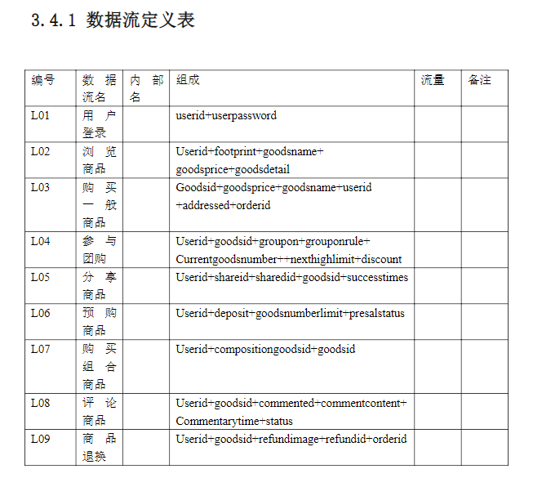
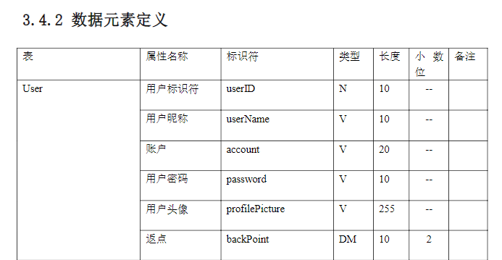
基于数据流的分析：数据字典

Slide 6
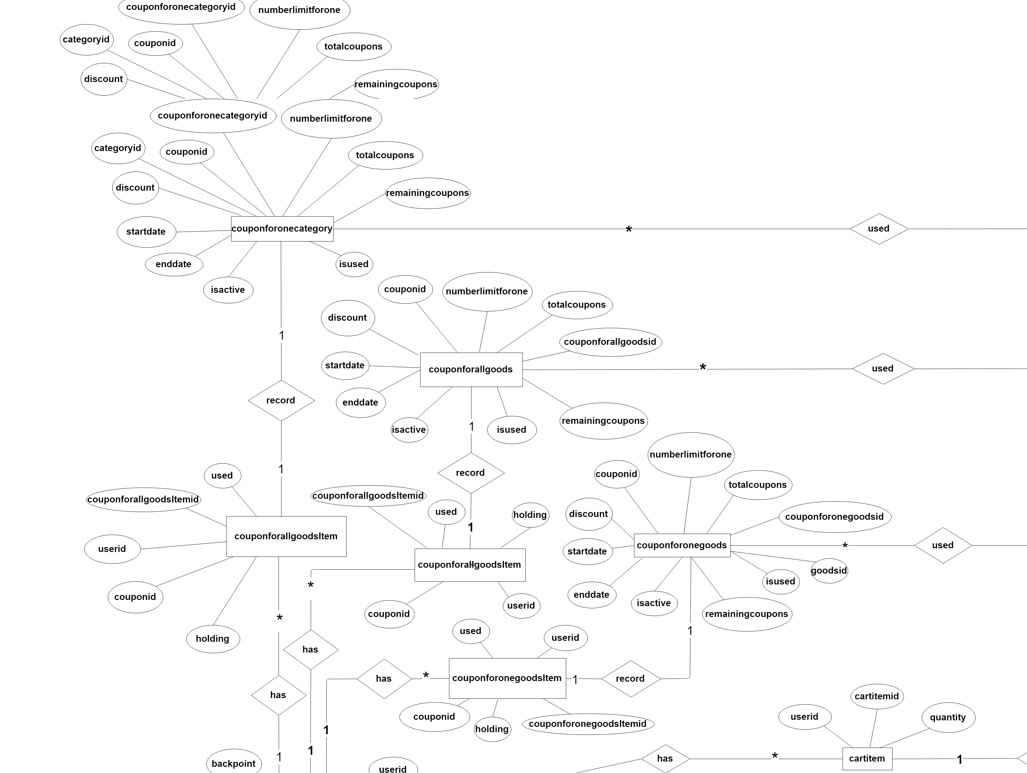
基于数据流的分析：ER图

Slide 7
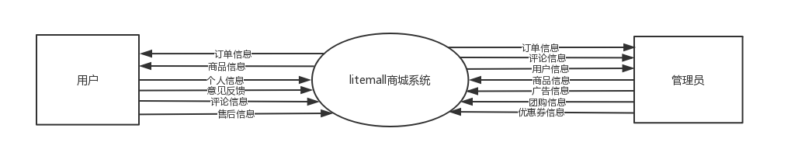
基于数据流的分析：数据流图顶层

Slide 8
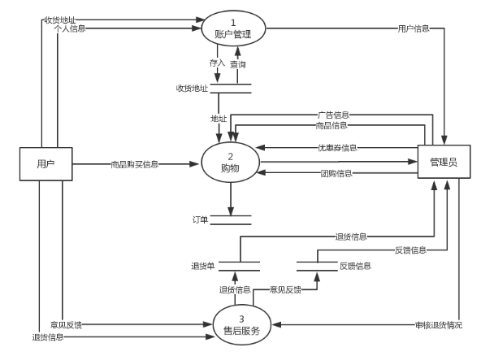
基于数据流的分析：数据流图1层

Slide 9
基于场景的分析
Litemall系统作为一个成熟完整的应用，其有着非常多样且复杂的应用需求
为了满足这些应用需求，我们需要提前对Litemall对应这些需求的应用场景进行分析

Slide 10
基于场景的分析 用例
1.确定参与者
真实的人，用户，命名这类参与者，应按照业务而不是位置命名
其他的系统，位于程序边界之外的系统
可以运行的进程
2.识别用例
参与者希望系统提供什么功能
系统是否存储和检索信息，如果是，由那个参与者触发
系统改变状态时，是否通知参与者
是否存在影响系统的外部事件
哪个参与者通知系统这些事件

Slide 11
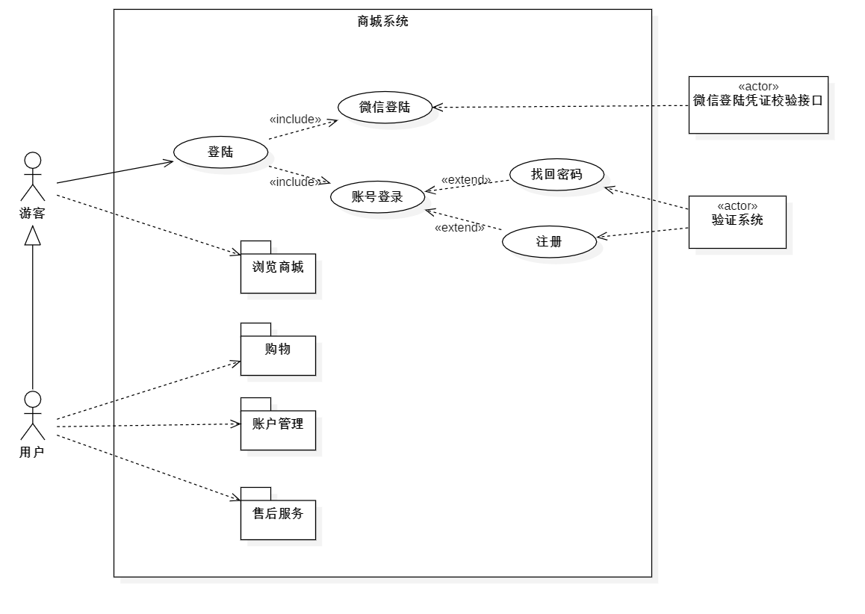
基于场景的分析：用户
用例一：登录
主要流程：
1.用户进入登陆页，选择微信登陆或者账号登陆方式，进入商城主页。
分支流程：
1.用户选择账号登陆，用户输入账号密码
2.用户选择忘记密码，进入密码重置页面，填写验证信息
3.用户选择注册账号，用户进入注册页面，填写注册信息

Slide 12
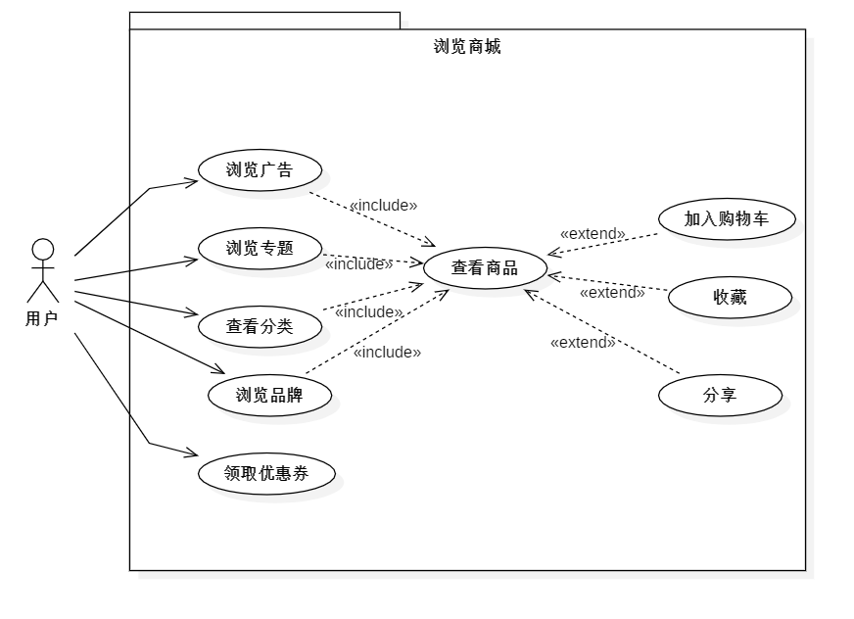
基于场景的分析：用户
用例二：浏览广告
主要流程：
1.用户可以滑动广告栏查看广告，并进入广告页面查看商品

Slide 13
基于场景的分析：用户
用例三：浏览专题
主要流程：
1.用户进入某个专题页面，可以浏览专题描述，专题下的商品，专题留言，并可以在留言区进行留言

Slide 14
基于场景的分析：用户
用例四：查看分类
主要流程：
1.用户可以在分类板块查看一级分类标签，通过选择一级标签可以进入二级分类标签，并浏览二级分类标签下的商品。

Slide 15
基于场景的分析：用户
用例五：浏览品牌
主要流程：
1.用户可以选择进入任一品牌制造商页面，并浏览品牌制造商下的商品

Slide 16
基于场景的分析：用户
用例六：领取优惠券
主要流程：
1.用户进入登陆页，选择微信登陆或者账号登陆方式，进入商城主页。
分支流程：
1.若达到单人领取优惠券上限，则领取失败
2.若达到优惠券领取张数上限，则领取失败

Slide 17
基于场景的分析：用户
用例七：查看商品
主要流程：
1.用户进入商品页面，可以查看商品描述、商品的评论、商品的规格
分支流程：
1.用户可以选择将商品加入购物车
2.用户可以选择将商品加入收藏夹
3.用户可以选择加商品分享给好友，好友通过链接在七天之内购买商品且不退货，用户可以获得返点

Slide 18
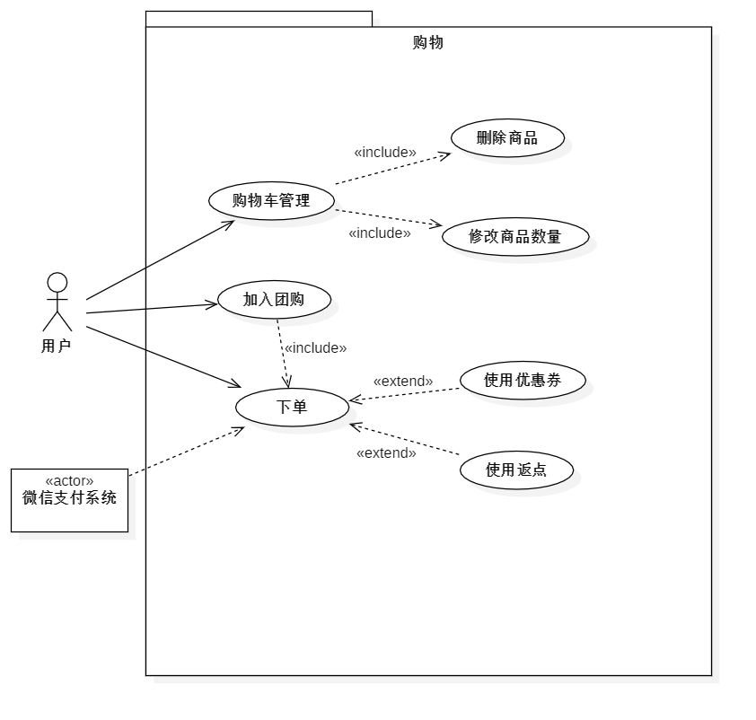
基于场景的分析：用户
用例八：购物车管理
主要流程：
1.用户在购物车页面可以选择删除商品，修改商品数量和属性，并在购物车选择商品进行结算。

Slide 19
基于场景的分析：用户
用例九：团购
主要流程：
1.用户选择团购商品，按照正常商品的价格下单，在团购规定时间内达到团购数量则完成团购，并按照团购等级规则，原渠道收回团购优惠的金额。
分支流程：
1.在团购规定时间内没有达到最低团购数量，则团购失败，订单自动取消，用户将收回支付金额

Slide 20
基于场景的分析：用户
用例十：下单
主要流程：
1.用户选择购买商品或者通过购物车结算进入下单页面，填写收货地址，可以查看满足商品使用条件的优惠券，选择使用一张优惠券，并可以选择使用用户拥有的返点数抵扣商品支付金额，提交订单，完成支付。
分支流程：
1.用户提交订单后未完成付款，订单被挂起，并于30分钟后自动取消订单。
2.用户提交订单后商品库存不足，则无法进行支付，订单不能提交。
3.用户在支付过程中账户余额不足，则付款失败，订单失败作废

Slide 21
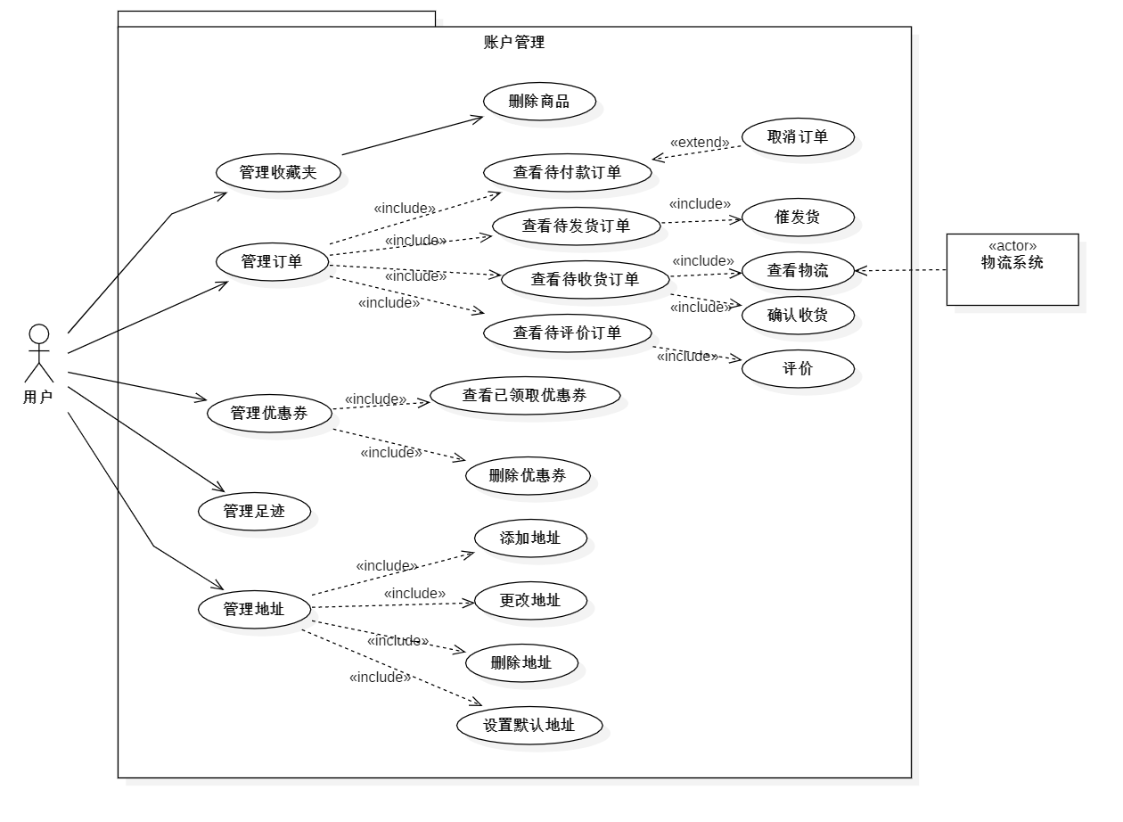
基于场景的分析：用户
用例十一：管理收藏夹
主要流程：
1.用户进入收藏夹，可以浏览收藏夹内商品，也可以选择将商品删除。

Slide 22
基于场景的分析：用户
用例十二：管理订单
主要流程：
1.用户可以查看自己的订单，包括待付款订单，待发货订单，待收货订单和待评价订单。
分支流程：
1.用户可以在待付款订单中选择取消订单
2.用户可以在待发货订单中催商家发货
3.用户可以查看待收货订单的物流信息，也可以确认收货
4.用户可以对待评价订单进行评价，评价发布完成后等待管理员审核，审核成功后才能在页面上显示

Slide 23
基于场景的分析：用户
用例十三：管理优惠券
主要流程：
1.用户可以查看自己已领取的优惠券，删除优惠券。

Slide 24
基于场景的分析：用户
用例十四：管理足迹
主要流程：
1.用户可以查看过去几天中每天的商品浏览足迹。

Slide 25
基于场景的分析：用户
用例十五：管理地址
主要流程：
1.用户可以管理自己的收货地址，包括添加一个新地址，更改现有的地址信息，删除一条收货地址，设置某个收货地址为默认地址。

Slide 26
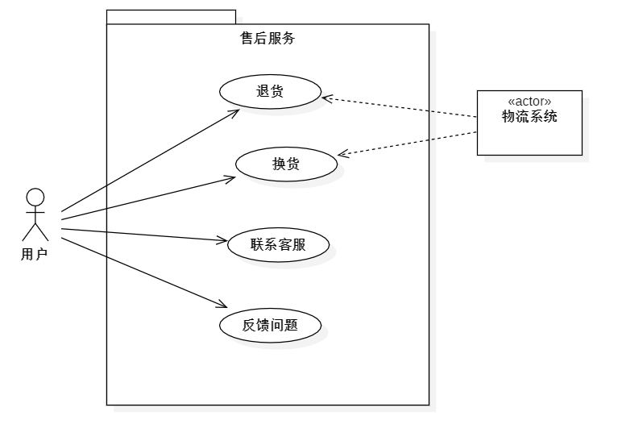
基于场景的分析：用户
用例十六：退货
主要流程：
1.用户可以提交退货申请，等待管理员。

Slide 27
基于场景的分析：用户
用例十七：换货
主要流程：
1.用户可以提交换货申请，等待管理员。

Slide 28
基于场景的分析：用户
用例十八：联系客服
主要流程：
1.用户可以在购买前跟客户咨询商品信息、购买建议、协商，也可以在收货后联系客服询问关于商品使用的注意点，咨询退换货流程。

Slide 29
基于场景的分析：用户
用例十九：反馈问题
主要流程：
1.用户可以对商品相关、功能异常、优化建议或者其他进行反馈，填写对商城、商品、服务的个人建议，并填写用户的手机号码。

Slide 30
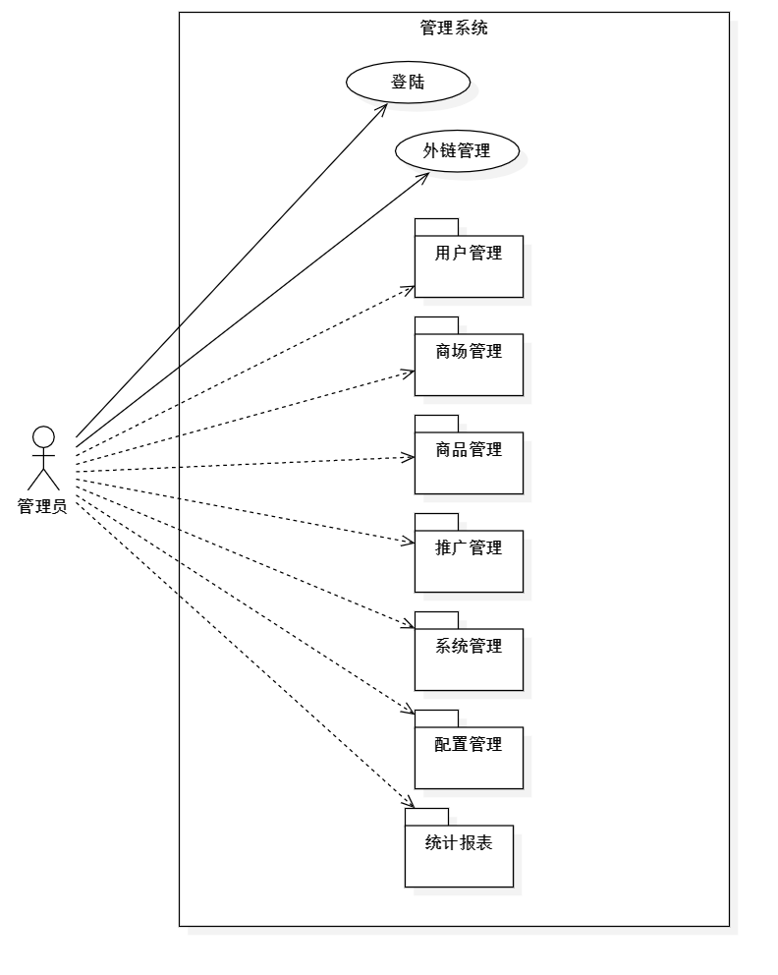
基于场景的分析：管理员
用例一：会员管理
主要流程：
1.管理员可以通过手机号或者用户名来查找用户，并查看用户的相关信息。

Slide 31
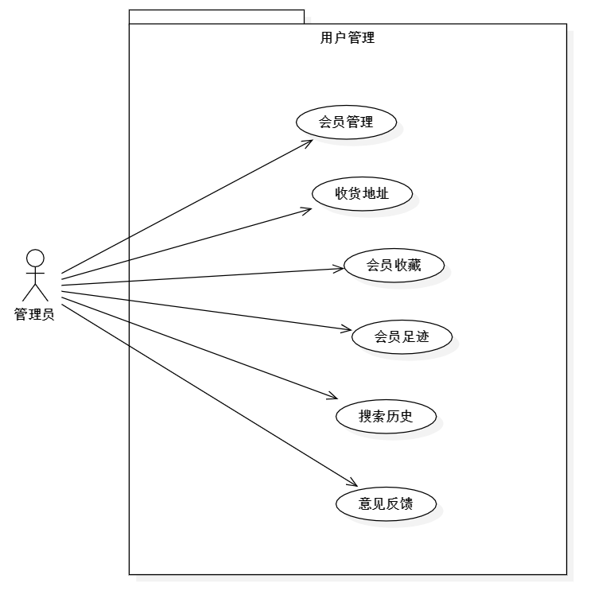
基于场景的分析：管理员
用例一：会员管理
主要流程：
1.管理员可以通过手机号或者用户名来查找用户，并查看用户的相关信息。

Slide 32
基于场景的分析：管理员
用例二：收货地址
主要流程：
1.管理员可以查看或导出用户的收货地址。

Slide 33
基于场景的分析：管理员
用例三：会员收藏
主要流程：
1.管理员可以查看或导出用户的商品收藏信息。

Slide 34
基于场景的分析：管理员
用例四：会员足迹
主要流程：
1.管理员可以查看或导出用户的商品浏览记录。

Slide 35
基于场景的分析：管理员
用例五：搜索历史
主要流程：
1.管理员可以查看或导出用户的商品搜索历史。

Slide 36
基于场景的分析：管理员
用例六：意见反馈
主要流程：
1.管理员可以查看或导出用户的意见反馈，从而对商城进行调整。

Slide 37
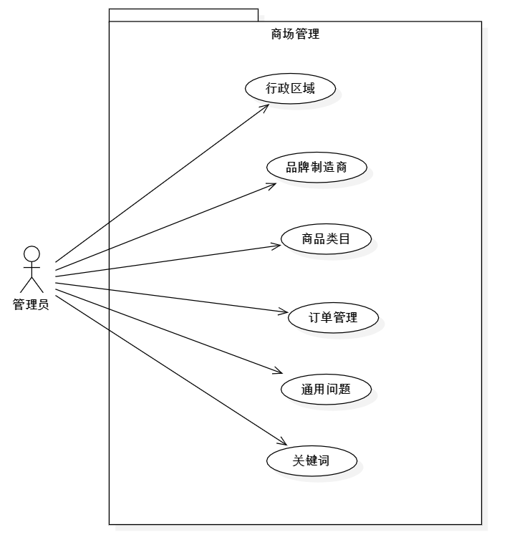
基于场景的分析：管理员
用例七：行政区域
主要流程：
1.管理员可以查看全国的所有行政区区域编码，所有省级行政区下的所有市级行政区、区县级行政区的区域编码。

Slide 38
基于场景的分析：管理员
用例八：品牌制造商
主要流程：
1.管理员可以根据品牌商ID或者品牌商名称查找对应的品牌制造商，也可以添加、编辑、删除或者导出品牌商信息。

Slide 39
基于场景的分析：管理员
用例九：商品类目
主要流程：
1.管理员可以查看所有一级商品类目列表，以及一级目录下的二级商品类目，也可以添加、编辑、删除一级类目、二级类目。

Slide 40
基于场景的分析：管理员
用例十：订单管理
主要流程：
1.管理员可以根据用户ID、订单编号、订单状态查找所有订单列表，还可以查看订单的详细信息，导出订单列表、打印单个订单的详细信息。

Slide 41
基于场景的分析：管理员
用例十一：通用问题
主要流程：
1.管理员可以输入问题内容可以查询相关通用问题，可以添加、编辑、删除通用问题信息，支持导出列表。 关键词：输入关键字或者跳转链接可以查询相应的关键词标签，可以添加、编辑、删除关键词，支持导出关键词列表。

Slide 42
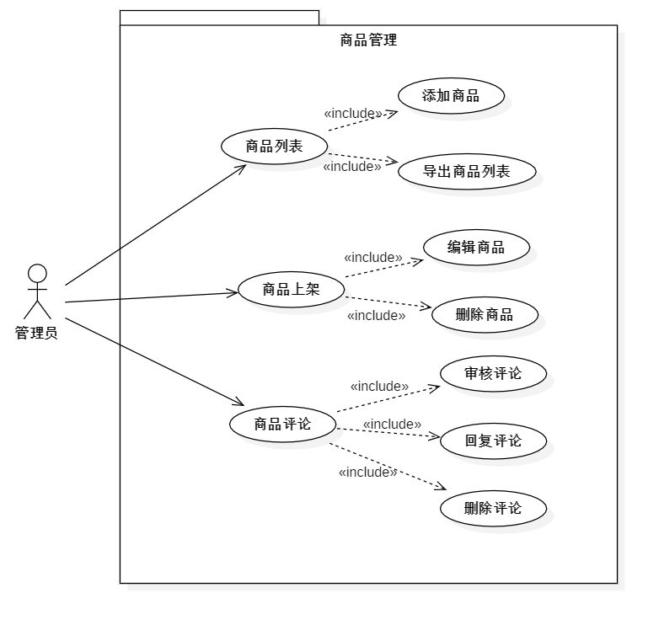
基于场景的分析：管理员
用例十二：商品列表
主要流程：
1.管理员可以根据商品编号、商品名称查询商品信息，也可以添加商品，对商品进行上架。还可以查看商品的详细信息，编辑修改商品的信息，删除商品，导出商品信息。

Slide 43
基于场景的分析：管理员
用例十三：商品上架
主要流程：
1.管理员可以填写新的商品信息，将商品上架。

Slide 44
基于场景的分析：管理员
用例十四：商品评论
主要流程：
1.管理员可以通过用户ID查找到用户的所有的评论，以及通过商品ID查找到该商品的所有评论。对评论进行审核，还可以回复评论，删除不合法的评论。

Slide 45
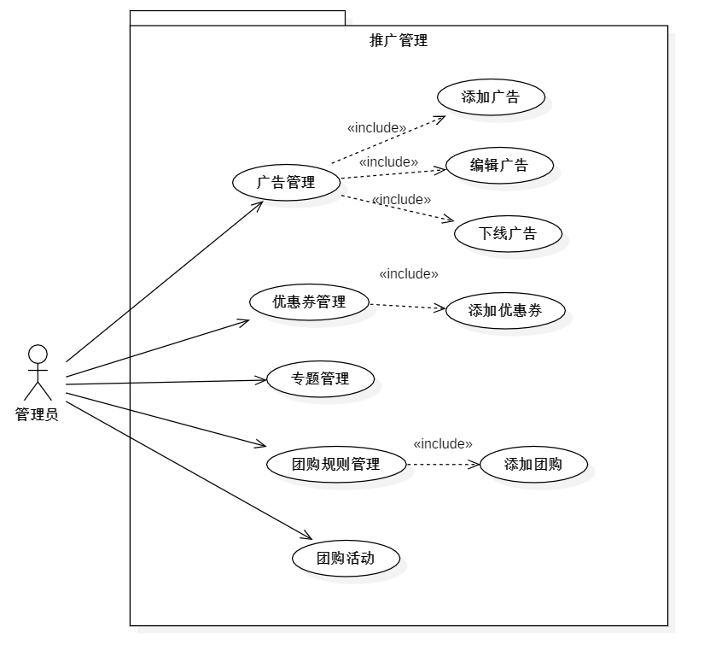
基于场景的分析：管理员
用例十五：广告管理
主要流程：
1.管理员可以将广告上线，设定广告的上线时间、下线时间，在广告上线后可以编辑广告，暂停广告的播放，也可以直接下线广告。

Slide 46
基于场景的分析：管理员
用例十六：优惠券管理
主要流程：
1.管理员可以向商场发放优惠券，包括设置优惠券的数量，优惠券的抵扣金额，有效期限，单人领取上限，也可以删除优惠券。

Slide 47
基于场景的分析：管理员
用例十七：专题管理
主要流程：
1.管理员可以进行专题的推广（专题是以某一个主题进行商品推荐的软文），可以编辑专题，查看专题的访问数量。

Slide 48
基于场景的分析：管理员
用例十八：团购管理
主要流程：
1.管理员可以发起团购活动，定制团购活动的开始时间、结束时间、团购的具体规则，可以查看团购活动的订单，在团购活动结束后可以进行删除。

Slide 49
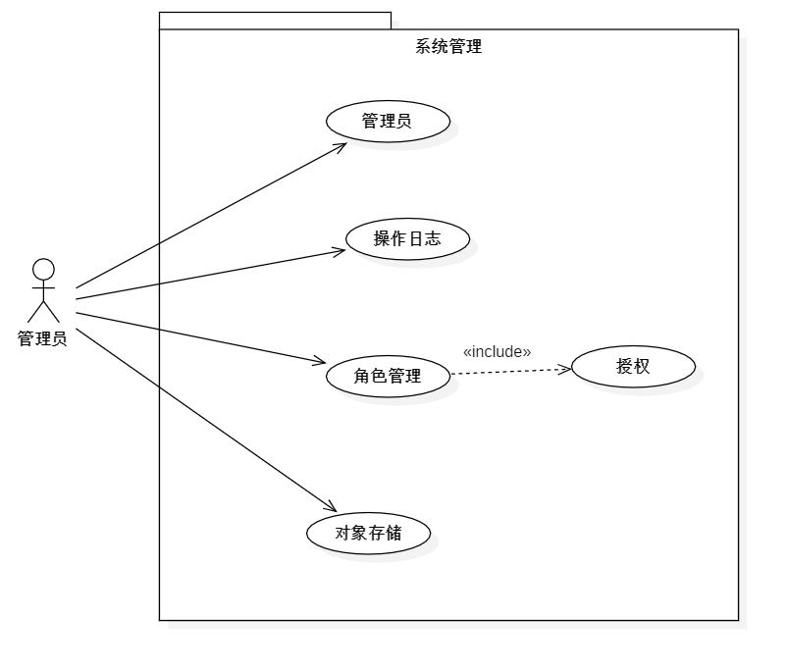
基于场景的分析：管理员
用例十九：角色管理
主要流程：
1.管理员拥有不同的权限，超级管理员（最高权限的管理员）能够设置其他管理员的权限，控制其他管理员只能操作特定的功能（例如：可以设置管理员为推广管理员，负责首页的广告、专题等活动的推广；也可以设置管理员为商场管理员，负责商品的商家和销售管理）。

Slide 50
基于场景的分析：管理员
用例二十：操作日志
主要流程：
1.管理员（拥有最高权限）能够查看一段时间内系统中商城管理员、推广管理员的操作日志，保证管理后台系统安全运行。

Slide 51
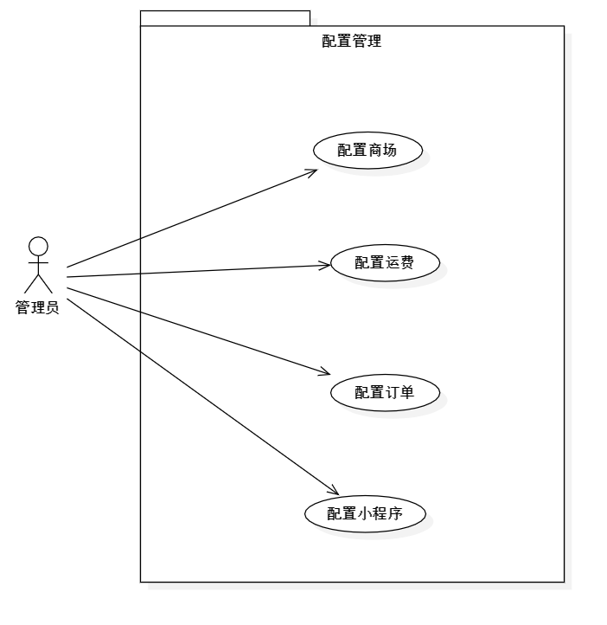
基于场景的分析：管理员
用例二十一：商场配置
主要流程：
1.管理员可以设置、修改商场名称、商场地址、联系电话、联系qq等。

Slide 52
基于场景的分析：管理员
用例二十二：运费配置
主要流程：
1.管理员可以设置、修改运费的价格，以及包邮所需的最低消费价格。

Slide 53
基于场景的分析：管理员
用例二十三：订单配置
主要流程：
1.管理员可以设置用户下单后未付款系统的等待时间，否则订单就会自动取消。也可以设置订单发货后用户未确认收货时系统的等待时间，否则订单就会自动确认收货；及确认收货后用户未评价商品，系统的等待时间，否则系统默认好评。

Slide 54
基于场景的分析：管理员
用例二十四：小程序配置
主要流程：
1.管理员可以设置、修改首页中各栏目显示的数量，还可以开启和关闭商城中的商品分享功能。

Slide 55
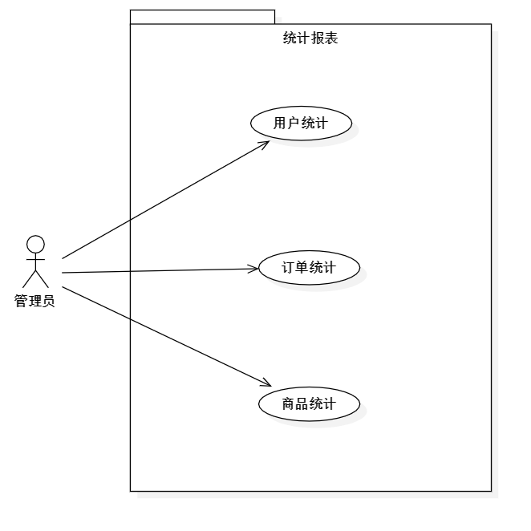
基于场景的分析：管理员
用例二十五：统计用户
主要流程：
1.管理员可以查看各个时间段用户的增长情况。

Slide 56
基于场景的分析：管理员
用例二十六：统计订单
主要流程：
1.管理员可以查看订单量、下单用户、订单总额和客单价四个统计量随时间的关系变化图。

Slide 57
基于场景的分析：管理员
用例二十七：统计商品
主要流程：
1.管理员可以查看订单量、下单货物数量和下单货品总额三个统计量随时间的关系变化图。。

Slide 58
基于场景的分析 活动
1.确定场景活动
在特定场景中，完成功能一共需要那些活动
这些活动处于什么领域
2.分析活动顺序
要完成该场景的完整动作，应依照某种逻辑进行活动
确认每一条分支

Slide 59
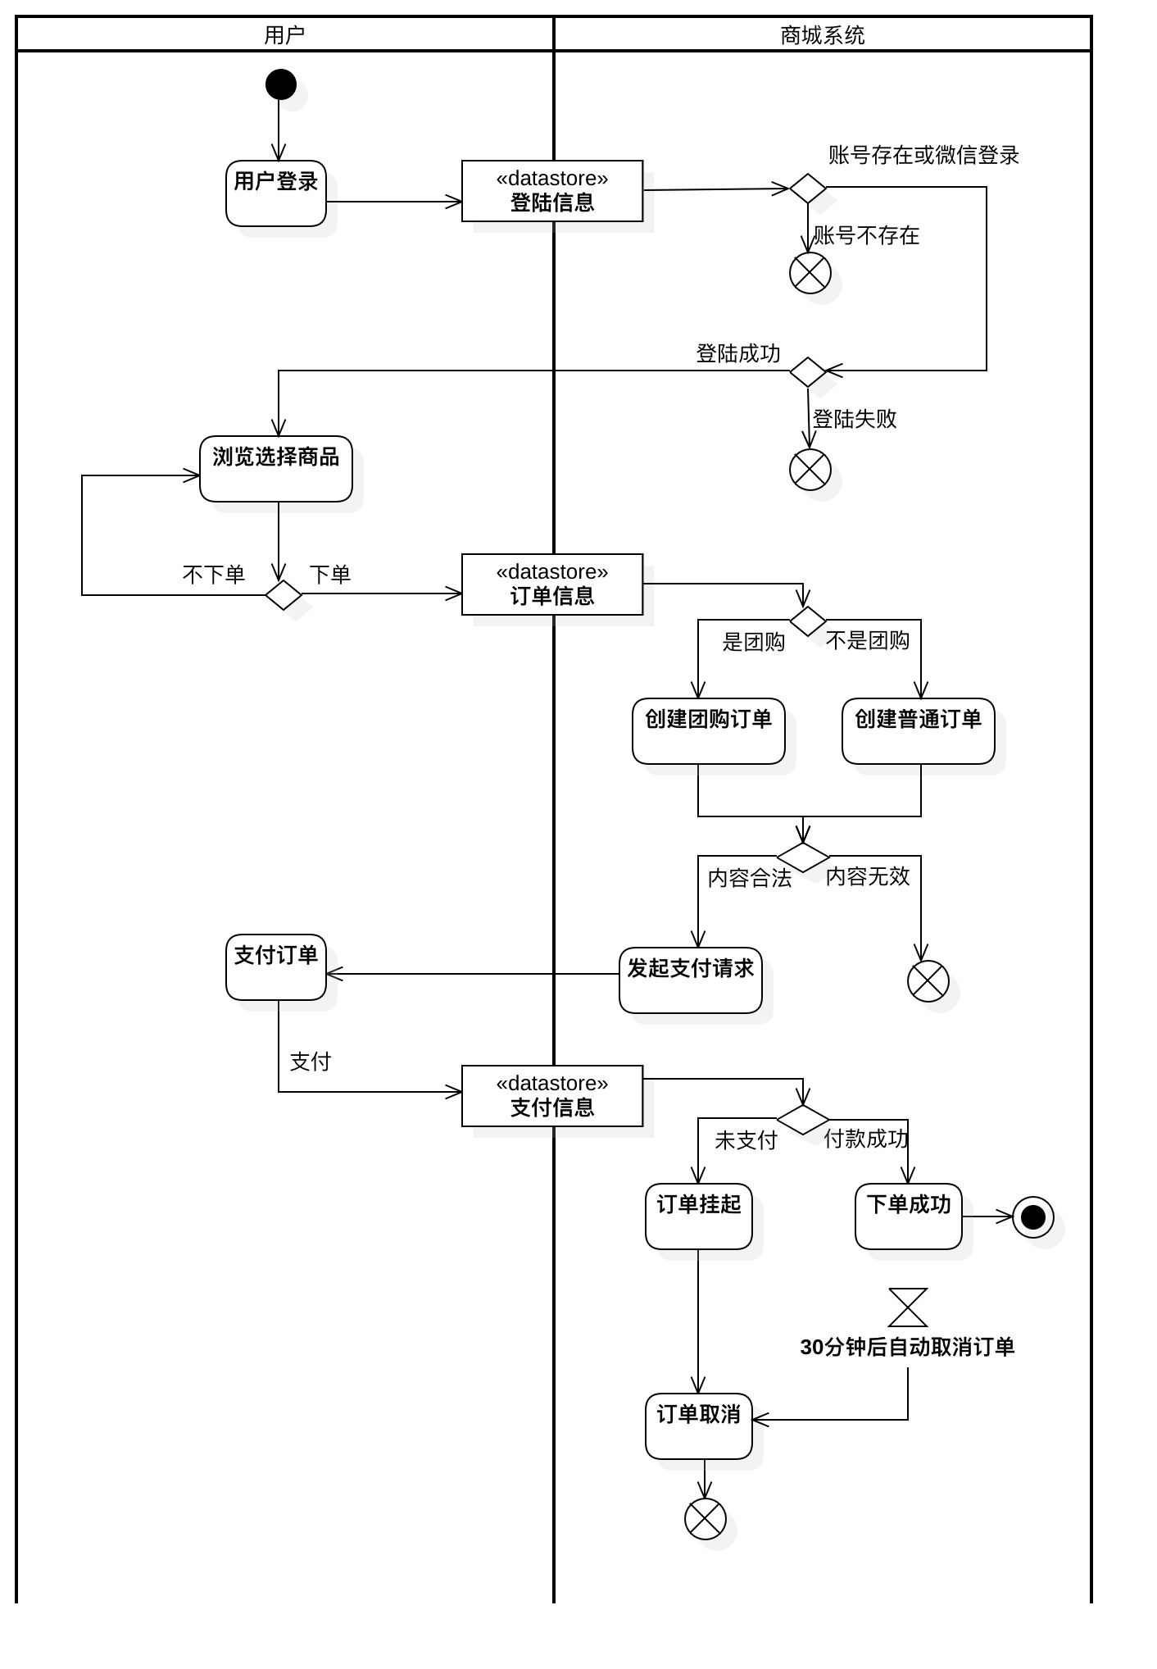


基于场景的分析：特别场景活动图
活动图：用户下单场景
1.用户登陆商城，可以选择注册账号、账号登陆或微信登录，系统针对不同登陆方式进行验证。登陆成功后用户开始浏览商城。
2.用户看中商品后选择加入购物车或直接购买3.决定购买后有两种情况：
（1）参加团购，此时不可使用其他折扣
（2）未参加团购，普通订单，可以使用优惠券和返点。
4.生成订单或团购订单，进行付款，付款后下单成功。此时取消付款订单失败，订单未付款超过30分钟自动取消。
此处是主题 02

Slide 60
基于场景的分析：特别场景活动图
活动图：用户退换货场景
1.用户填写并提交退换货详单，内容不合法则流程结束，合法将表单信息提交给管理员。
2.管理员审核退换货请求，同意则进入退换货流程，用户收到退款退货凭证；不同意则关闭请求，流程结束。
此处是主题 02

Slide 61
基于类的分析
Litemall系统是一个面向对象设计的应用。
在进行面向对象设计的过程中，确定系统中类的种类和属性是后续编写代码的基础。
绘制系统的概念类图以及协作图令基于数据流的分析有迹可循。

Slide 62

基于类的分析
1.绘制概念类图
概念类图设计了系统中类的数量以及属性。
概念类图描述了系统中类的形态以及类之间的关系。
概念类图对于系统的数据库的建立以及数据结构的设计有着重要的指导意义

Slide 63
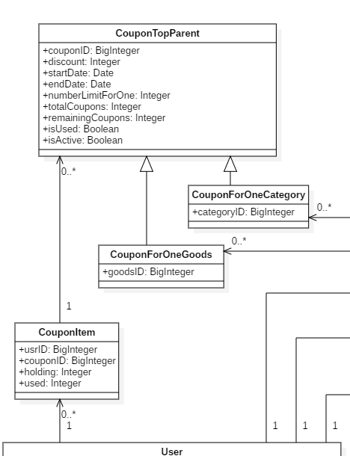
概念类图：优惠券
CouponTopParent：
为了满足管理员创建不同级别的优惠券，建立CouponTopParent类；
它拥有两个子CouponForOneGoods和CouponForOneCategory类
CouponForOneCategroy
CouponForOneGoods
CouponForOneGoods满足优惠券对应单个商品
CouponForOneCategory满足对应某个类别

Slide 64
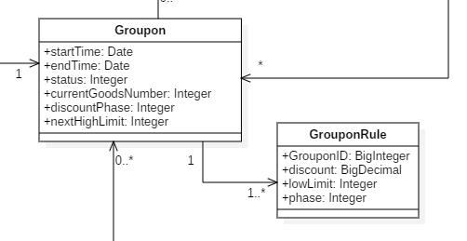
概念类图：团购
Groupon：
为了满足管理员能根据团购优惠规则创建团购活动，建立了Groupon类
Groupon.nextHighLimit
当前成团数量达到下一等级的数量要求，则更新当前团购规则
GrouponRule:
为了满足分级团购需求，建立了GrouponRule类，存储了某个团购商品的分级别团购规则

Slide 65
基于类的分析
2.绘制协作图
协作图描绘了某些场景下各种类的相互协作关系
绘制协作图相比起概念类图更直观且方便阅读，但是只能体现局部的关系。

Slide 66
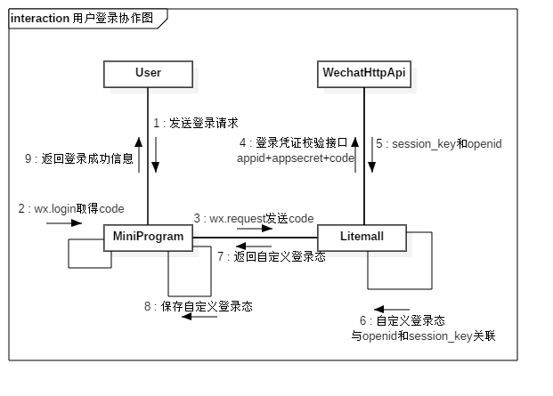
协作图：用户登录协作图
用户发起登录请求
小程序在本地获得识别码并发送给服务器
服务器登录凭证校验接口，获得微信登录凭证
服务器处理凭证，返回自定义登录态到小程序
小程序保存自定义登录态，用户登录成功

Slide 67
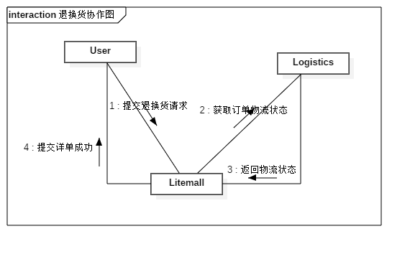
协作图：退换货协作图
用户发起退换货请求
服务器向第三方提交订单绑定的物流单号，申请查询物流信息
若未发货，则服务器拒绝用户请求，否则用户成功提交退换货请求

Slide 68
基于行为的分析
我们前面确定了系统中不同角色的用例；
基于这些用例，我们可以分析系统中某些动作、角色的行为顺序；
分析这些我们可以作出状态机图和时序图，对理解系统中的行为有很大帮助。

Slide 69



基于行为分析
时序图
状态机图
对行为中角色间的交互进行描述
角色，对象，生命线
描述对象是如何交互的
对行为中角色的状态进行描述
逻辑、状态
描述不同状态之间是如何转化的

Slide 70
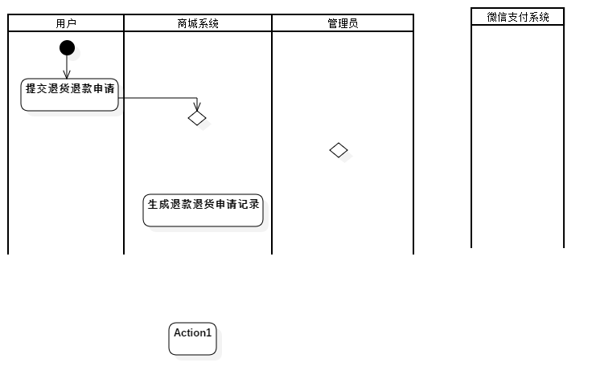
基于行为分析：时序图
退换货时序图
用户发起退换货请求
服务器向第三方提交订单绑定的物流单号，申请查询物流信息
3若未发货，则服务器拒绝用户请求，否则用户成功提交退换货请求

Slide 71
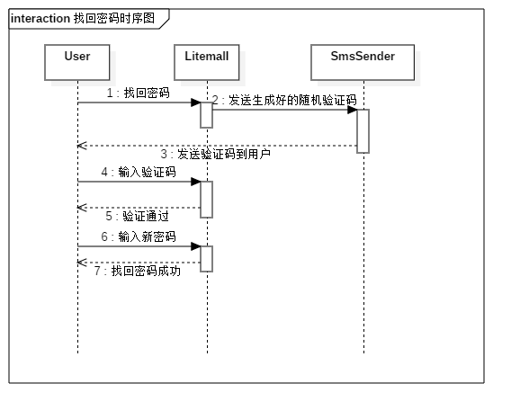
基于行为分析：时序图
找回密码时序图
用户发起找回密码请求
服务器向第三方请求代发验证码
用户输入合法验证码，则验证通过，否则验证不通过
用户输入新密码，找回密码成功

Slide 72
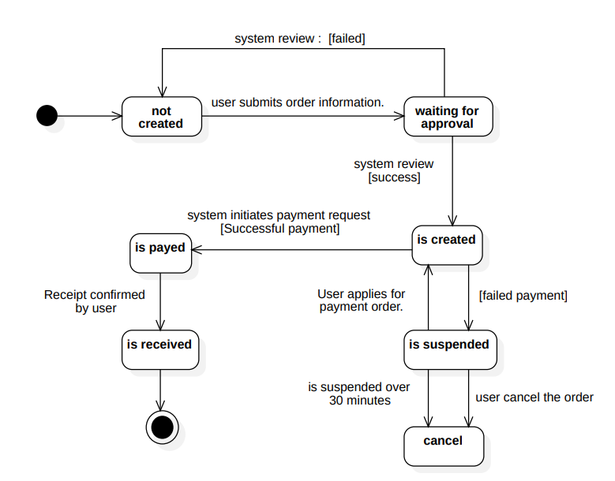
基于行为分析：状态机图

Slide 73
谢谢
普通OO是AD而且还是OOAD这样的J2EE你喜欢吗

